Slide 1
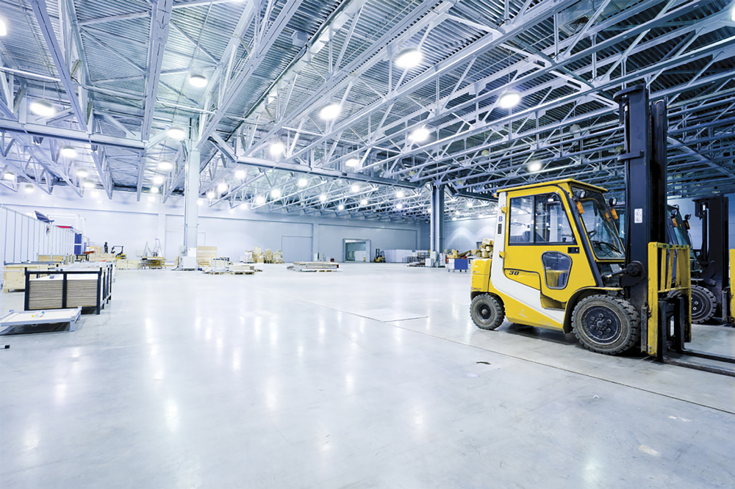
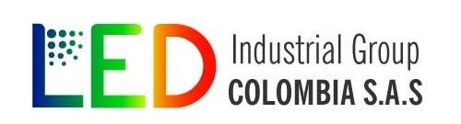
INICIO
SOLUCIONES EN ILUMINACIÓN
CON TECNOLOGÍA LED

Slide 2
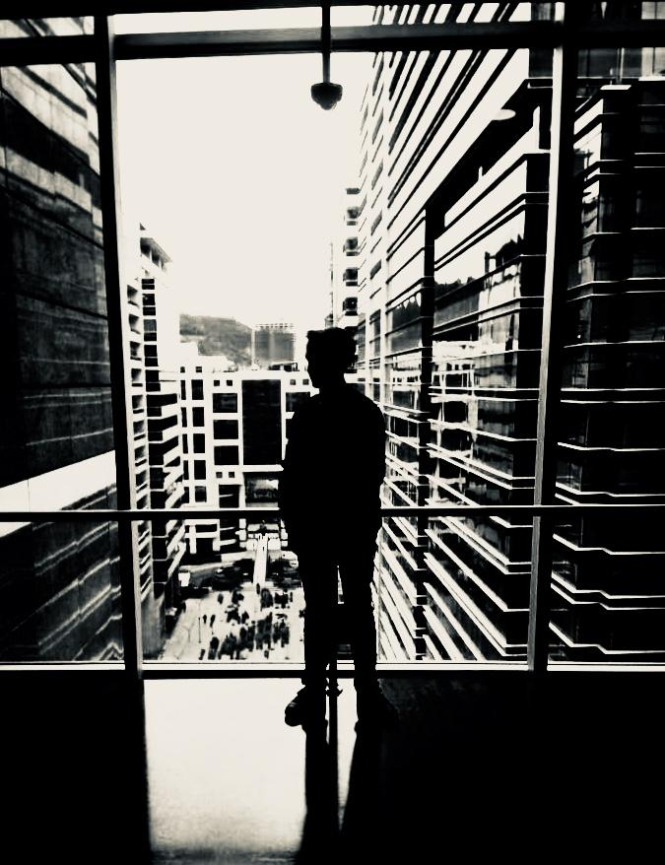





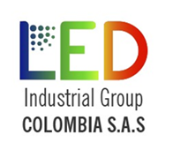

Quienes Somos
LED Industrial Group Colombia S.A.S. (LEDIGCO) es una empresa especializada en soluciones de iluminación con tecnología LED.
Nuestro objetivo es la venta de luminarias LED, en el sector industrial, a partir de la asesoría en el diseño y con base en estudios fotométricos ajustados a la norma RETILAP Y RETIE.
Nuestro enfoque es la iluminación LED de alta calidad, que contribuye a reducir la huella de carbono, velando de esta forma por la conservación del medio ambiente. (Go Green)
Nuestros productos cuentan con certificaciones internacionales tales como:
Además nos encontrarnos acreditados ante la ONAC en Colombia (Organismo Nacional de Acreditación de Colombia)

